Slide 1


REPÚBLICA BOLIVARIANA DE VENEZUELA UNIVERSIDAD DE CARABOBO FACULTAD DE INGENIERÍA ESCUELA DE INGENIERÍA INDUSTRIAL
PROPUESTAS DE MEJORAS EN EL CUMPLIMIENTO DEL PLAN DE PRODUCCIÓN MEDIANTE LA CONSTRUCCIÓN DE UN MODELO DE SIMULACIÓN
(CASO: ALIMENTOS SÚPER S C.A. PLANTA VALENCIA)
Tutor académico:
Jiménez Manuel
Autores:
Flete Regulo
Martín Cristina
Bárbula, Diciembre de 2016.

Slide 2
Planteamiento del problema
Objetivos de la investigación:
Objetivo general
Objetivos específicos
Fases metodológicas:
FASE I. Diagnóstico de la situación actual.
FASE II. Análisis de variables influyentes detectadas en el diagnóstico.
FASE III. Construcción del modelo mediante el programa de simulación Arena.
FASE IV. Verificación y validación del modelo.
FASE V. Experimentación con el modelo y evaluación de los resultados obtenidos.
Conclusiones
Recomendaciones

Slide 3

Planteamiento del problema
Beneficios entre cadenas de suministros.
Planeación de la producción.
Control de la producción.
El porcentaje de cumplimiento del plan de producción es bajo, logrando cumplir con la fecha de entrega solo el 63.33% de las veces.

Slide 4
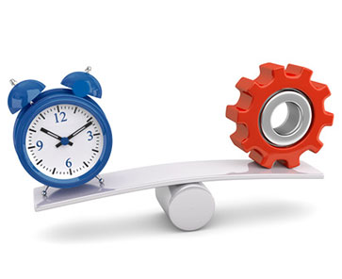
Planteamiento del problema
Surge la necesidad de un favorable nivel de servicio para que no entorpezca la cadena de suministros de tanto los demás integrantes del grupo como la de sus clientes externos.
Bajo nivel de servicio, genera molestias en los distintos tipos de clientes afectando sus cadenas de suministros y deja pedidos en cola para las siguientes planificaciones.
La simulación como herramienta.

Slide 5
Objetivos de la investigación
Objetivo general:
Proponer mejoras para el cumplimiento del plan de producción en Alimentos Súper S C.A, por medio de la simulación de eventos discretos.

Slide 6
Objetivos de la investigación
Objetivos específicos:
Diagnosticar la situación actual del proceso de producción de Alimentos Súper S, identificando las variables que influyen en su bajo rendimiento.
Analizar las variables influyentes detectadas en el diagnóstico, determinando las restricciones que serán introducidas en el modelo debido a la naturaleza del sistema.

Slide 7
Objetivos de la investigación
Objetivos específicos:
Construir un modelo de simulación que represente al sistema en estudio, por medio del cual se pueda estimar su desempeño.
Validar el modelo de simulación, determinando la confiabilidad del mismo.

Slide 8
Objetivos de la investigación
Objetivos específicos:
Experimentar con el modelo de simulación bajo diferentes escenarios para determinar una configuración de producción que garantice una mejora en el cumplimiento del plan de producción de Alimentos Súper S, C.A.
Documentar el informe final del modelo construido que proporcione información detallada del mismo y los resultados obtenidos.

Slide 9

Fases de la investigación
FASE I. Diagnóstico de la situación actual.
Sistema en estudio
Este sistema está formado por Alimentos Súper S, Planta Valencia, empresa perteneciente al grupo La Caridad, asociación de empresas en el ramo avícola y porcino.
Gallinas ponedoras Pollos
Cerdos
Mascotas
Cachamas
Entre otros
Venta de alimentos balanceados para animales

Slide 10
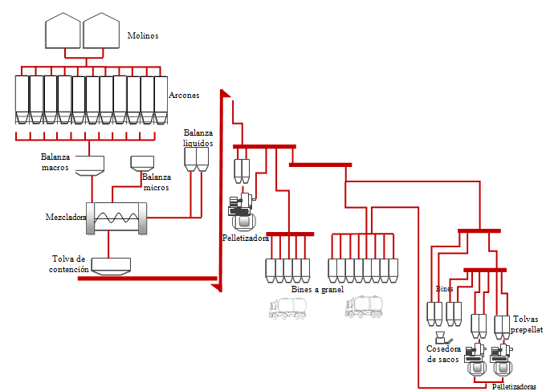
Maquinaria.
Molinos.
Balanzas.
Mezcladora.
Pelletizadora.
Empaquetadora.
Figura 1. Diagrama representativo maquinaria

Slide 11
Productos elaborados.

Slide 12
Requerimientos de materia prima.
El alimento esta compuesto entre un 72.378% - 89% de materia prima macro.
El 81,66% de este tipo de insumo debe ser procesado por molinos.
Maíz amarillo Usa Wester London.
Harina de soya Usa Last Tycoon.
Soya desactivada.
Las principales macros son:
Ruta de producción.
Etapa I. Preparación de la materia prima.
Etapa II. Pesado, dosificado, mezclado, cernido.
Etapa III. Actividades de la pelletizadora, como acondicionamiento, pelletizado, enfriado. Trabajos post-pellet, como crumber, zarandas y coater.
Etapa IV. Almacenamiento a bines a granel o empaque, despacho.

Slide 13
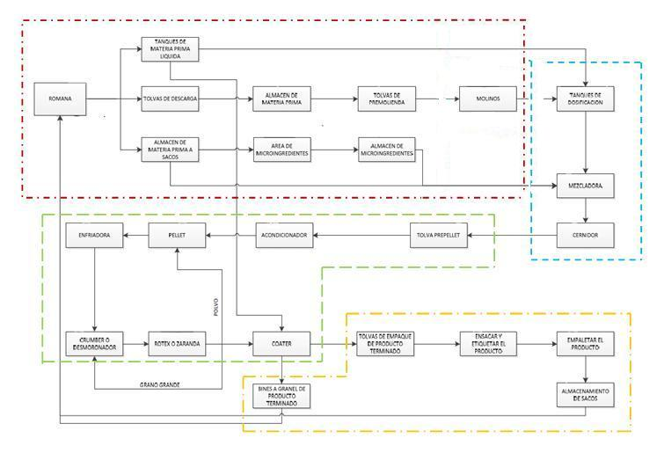
Etapa I. Preparación de la materia prima.
Etapa II. Pesado, dosificado, mezclado, cernido.
Etapa III. Actividades de la pelletizadora.
Etapa IV. Almacenamiento a bines a granel o empaque, despacho

Slide 14
Diagrama de flujo del modelo.
Condiciones iniciales:
Día de la semana.
Fecha de entrega del pedido.
Nº de pedido.
Cliente.
Código.
Peso Batch.
Alimento.
Requerimientos de materia prima.
Medicación.
Núcleo.
Presentación.
Toneladas pedidas.
Cantidad de batches.
Toneladas despachadas.
Toneladas pendientes.
Llegada de pedidos:
-Cantidad de pedidos a realizar.
Fecha de entrega.
Alimento.
Medicamento.
Presentación.
Estatus del pedido
Nº de pedido.
Cliente
Código.
Inicio
Planificación del pedido
Procesamien-to del pedido
A
Figura 3 . Diagrama de flujo del modelo.

Slide 15
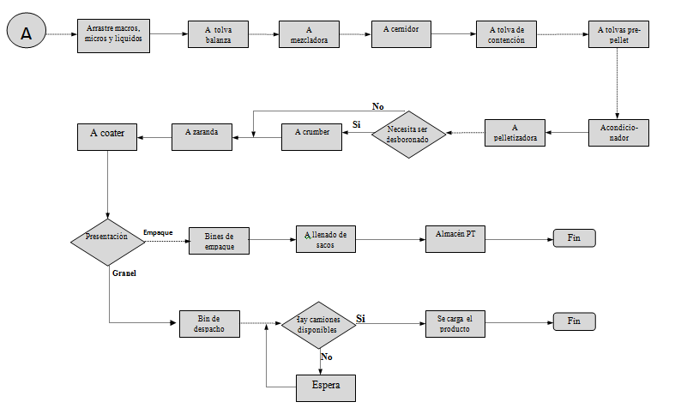
Diagrama de flujo del modelo.
Figura 4. Continuación del Diagrama de flujo del modelo.

Slide 16
Fases de la investigación
FASE II. Análisis de variables influyentes detectadas en el diagnóstico.
Variables de interés:
Tiempo de llegada entre camiones de producto terminado a granel.
Tiempo de inspecciones.
Tiempo de maquinado.
Tiempo de carga de producto terminado.

Slide 17
Variables de interés:
Tiempo en puesta a punto.
Tiempo entre fallas y duración de las mismas.
Cantidad de pedidos.
Características de los pedidos:
- Número de pedido.
- Tipo de producto.
- Peso de batch.
- Cantidad pedida.
- Fecha de entrega.
- Línea de producción

Slide 18
Análisis de las variables de interés:
Tiempo de cambio de producto en la pelletizadora 67:
Figura 5. Histograma para Cambio de producto.

Slide 19
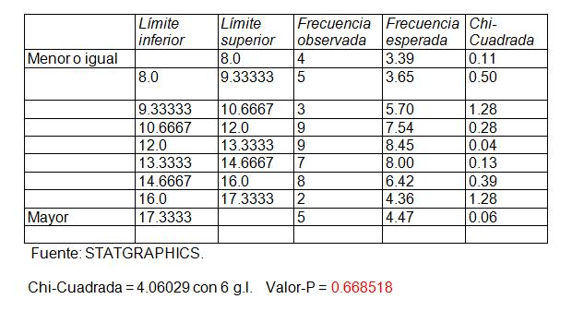
Se obtuvieron 52 datos sobre esta variable con valores desde 5.0 a 20.0 minutos
Ho: Sigue una distribución normal (µ=12.90; σ=3.243)
H1: No sigue una distribución normal (µ=12.90; σ=3.24)
Nivel de significancia (α) = 0.05
Prueba de Bondad-de-Ajuste
Tabla 1. Prueba Chi-Cuadrada

Slide 20
Ajuste de distribución de probabilidad de las variables de interés. 22 variables.
Tabla 2. Ajuste de distribución de probabilidad de las variables de interés.
Variable | Distribución ajustada | Prueba aplicada | P-valor
Tiempo entre fallas en mezcladora 01 (minutos) | LogN(µ=342.88; σ=658.56) | Kolmogorov-Smirnov | 0.83
Tiempo entre fallas en mezcladora 045 (minutos) | Gamma(0.61; 0.0006) | Kolmogorov-Smirnov | 0.46
Tiempo entre fallas en molinos (minutos) | LogN(µ=2074.63; σ=12036.20) | Kolmogorov-Smirnov | 0.40
Tiempo entre fallas en pellet 16 (minutos) | Exp(λ=1/ 155.38) | Kolmogorov-Smirnov | 0.96
Tiempo entre fallas en pellet 17 (minutos) | N(µ=166.38; σ=107.38) | Chi-cuadrado | 0.28
Tiempo entre fallas en pellet 67 (minutos) | Exp(λ=1/ 169.81) | Kolmogorov-Smirnov | 0.25
Duración de las fallas en mezcladora 01 (minutos) | N(µ=18.66; σ=7.02) | Kolmogorov-Smirnov | 0.92
Duración de las fallas en mezcladora 45 (minutos) | N(µ=16.35; σ=6.76) | Kolmogorov-Smirnov | 0.91
Duración de las fallas en los molinos (minutos) | LogN(µ=27.95; σ=24.17) | Kolmogorov-Smirnov | 0.62
Fuente: STATGRAPHICS.

Slide 21
Ajuste de distribución de probabilidad de las variables de interés.
Tabla 3. Ajuste de distribución de probabilidad de las variables de interés.
Variable | Distribución ajustada | Prueba aplicada | P-valor
Duración de las fallas en pellet 16 (minutos) | LogN (µ=11.83; σ=6.24) | Chi-cuadrado | 0.20
Duración de las fallas en pellet 17 (minutos) | Gamma(3.36; 0.17) | Chi-cuadrado | 0.75
Duración de las fallas en pellet 67 (minutos) | Gamma (2.82; 0.17) | Chi-cuadrado | 0.14
Tiempo que tarda el arranque de turno en mezcladora 01 (minutos) | LogN (µ=34.70; σ=27.62) | Chi-cuadrado | 0.39
Tiempo que tarda el arranque de turno en mezcladora 45 (minutos) | LogN (µ=31.11; σ=21.10) | Chi-cuadrado | 0.34
Tiempo que tarda el arranque de turno en pellet 16 (minutos) | LogN (µ=59.49; σ=39.46) | Kolmogorov-Smirnov | 0.92
Tiempo que tarda el arranque de turno en pellet 17 (minutos) | Gamma(2.38; 0.04) | Kolmogorov-Smirnov | 0.88
Fuente: STATGRAPHICS.

Slide 22
Ajuste de distribución de probabilidad de las variables de interés.
Tabla 4. Ajuste de distribución de probabilidad de las variables de interés.
Variable | Distribución ajustada | Prueba aplicada | P-valor
Tiempo que tarda el arranque de turno en pellet 67 (minutos) | Gamma(1.32; 0.02) | Kolmogorov-Smirnov | 0.93
Tiempo en el que se realiza el cambio de producto en mezcladora 01 (minutos) | N(µ=13.85; σ=5.85) | Chi-cuadrado | 0.37
Tiempo en el que se realiza el cambio de producto en mezcladora 45 (minutos) | N(µ=10.74; σ=5.67) | Chi-cuadrado | 0.12
Tiempo en el que se realiza el cambio de producto en pellet 16 (minutos) | LogN(µ=9.79; σ=3.49) | Chi-cuadrado | 0.40
Tiempo en el que se realiza el cambio de producto en pellet 17 (minutos) | LogN (µ=10.76; σ=3.27) | Chi-cuadrado | 0.29
Tiempo en el que se realiza el cambio de producto en pellet 67 (minutos) | N(µ=12.90; σ=3.24) | Chi-cuadrado | 0.67
Fuente: STATGRAPHICS.

Slide 23
Ajuste de distribución de probabilidad de las variables de interés, 9 variables.
Tabla 5. Variables ajustadas a una distribución Triangular, Uniforme o de comportamiento constante.
Variable | Distribución ajustada
Tiempo en realizar el muestreo físico al producto terminado a granel. (minutos) | Uniforme (15,20)
Tiempo en realizar el análisis químico a la materia prima, producto en proceso y al producto terminado (minutos) | Triangular (30,40,90)
Tiempo de maquinado en los molinos 953 y 1110 (ton/h) | Uniforme (16,27)
Tiempo de maquinado en el molino 866 (ton/h) | Uniforme (7,12)
Tiempo de maquinado en la balanza (min/batch) | 3
Tiempo de maquinado en las mezcladoras 01 y 45 (min/batch) | 3
Tiempo de carga del producto terminado a granel en camiones de capacidad de 30-28 toneladas (minutos) | Triangular (15;27,5;60)
Tiempo de carga del producto terminado a granel en camiones de capacidad de 20-18 toneladas (minutos) | Triangular (10;17,5;35)
Limpieza de imanes en la mezcladora, puesta a punto (minutos) | 10
Fuente: entrevistas no estructuradas realizadas en Alimentos Súper S, C.A.

Slide 24
Ajuste de distribución empírica de probabilidad de las variables de interés, 6 variables.
Tabla 6. Distribución de probabilidades de la cantidad de camiones que arriban por producto terminado a granel.
1er turno (X = Camiones totales)
X | 0 | 2 | 3 | 4 | 5 | 6 | 7 | 8
P(Xi) | 0.047 | 0.095 | 0.023 | 0.071 | 0.071 | 0.095 | 0.071 | 0.047
X | 9 | 10 | 11 | 12 | 13 | 14 | 16 | 17
P(Xi) | 0.166 | 0.095 | 0.023 | 0.071 | 0.047 | 0.023 | 0.023 | 0.023
2do turno (X = Camiones totales)
X | 0 | 1 | 2 | 3 | 4 | 5 | 6 | 7
P(Xi) | 0.048 | 0.095 | 0.024 | 0.024 | 0.071 | 0.071 | 0.071 | 0.024
X | 8 | 9 | 10 | 11 | 12 | 13 | 14 | 16
P(Xi) | 0.071 | 0.048 | 0.071 | 0.119 | 0.095 | 0.095 | 0.048 | 0.024
3er turno (X = Camiones totales)
X | 0 | 1 | 2 | 3 | 4 | 5 | 6 | 7
P(Xi) | 0.167 | 0.048 | 0.048 | 0.024 | 0.071 | 0.071 | 0.048 | 0.095
X | 8 | 9 | 10 | 11 | 13 | 14 | 15 | 17
P(Xi) | 0.095 | 0.071 | 0.024 | 0.071 | 0.071 | 0.048 | 0.024 | 0.024

Slide 25
Ajuste de distribución empírica de probabilidad de las variables de interés.
Tabla 7. Distribución de probabilidades de los rendimientos de las pelletizadoras (toneladas/hora).
Rendimiento de pelletizadoras
Pelletizadora 16
X (Ton/Hr) | 13 | 14 | 16 | 17 | 18 | 19 | 20 | 21 | 22 | 23 | 24
P(Xi) | 0.01 | 0.02 | 0.01 | 0.02 | 0.03 | 0.03 | 0.02 | 0.05 | 0.02 | 0.08 | 0.15
X (Ton/Hr) | 25 | 26 | 27 | 28 | 29 | 30 | 31 | 32 | 34 | 35 | 36
P(Xi) | 0.08 | 0.11 | 0.13 | 0.05 | 0.04 | 0.06 | 0.05 | 0.01 | 0.01 | 0.01 | 0.01
Pelletizadora 17
X (Ton/Hr) | 14 | 15 | 17 | 19 | 20 | 21 | 22 | 23 | 24 | 25 | 26
P(Xi) | 0.01 | 0.01 | 0.02 | 0.03 | 0.01 | 0.04 | 0.04 | 0.02 | 0.08 | 0.03 | 0.11
X (Ton/Hr) | 27 | 28 | 29 | 30 | 31 | 32 | 33 | 34 | 35
P(Xi) | 0.06 | 0.1 | 0.06 | 0.11 | 0.11 | 0.1 | 0.04 | 0.02 | 0.02
Pelletizadora 67
X (Ton/Hr) | 10 | 12 | 13 | 14 | 15 | 16 | 17 | 18 | 19 | 20 | 21
P(Xi) | 0.01 | 0.02 | 0.01 | 0.06 | 0.03 | 0.05 | 0.2 | 0.12 | 0.13 | 0.06 | 0.11
X (Ton/Hr) | 22 | 23 | 24 | 25 | 26
P(Xi) | 0.06 | 0.07 | 0.03 | 0.03 | 0.01

Slide 26
Fases de la investigación
FASE III. Construcción del modelo mediante el programa de simulación Arena.
Actividades a simular:
Llegada de los pedidos.
Preparación y pesado de la materia prima.
Movimiento de materia prima y producto en el sistema.
Actividad de mezclado.
Actividad de pelletizado.
Actividad de almacén y despacho de producto terminado.
Disponibilidad de camiones para despacho de producto terminado a granel.

Slide 27
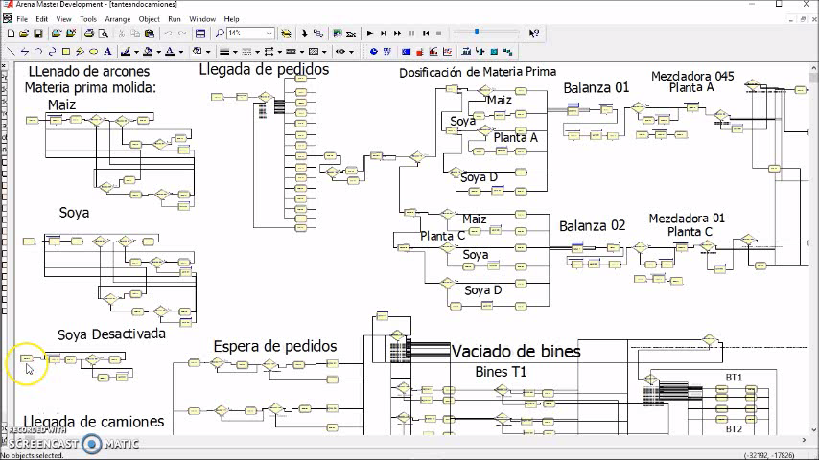
Modelo en Arena

Slide 28
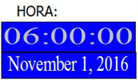
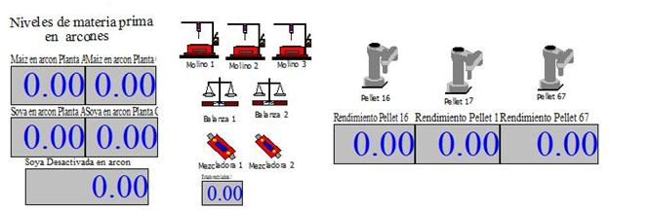
Fases de la investigación
FASE IV. Verificación y validación del modelo.
Verificación del modelo.
Entity picture.
Clock.
Animaciones de recursos y variables.

Slide 29
Salidas de interés
Número de pedidos despachados.
Número de pedidos a tiempo.
Número de pedidos a destiempo.
Número de pedidos no realizados.
Toneladas totales producidas.
Nivel de servicio.
Nivel de servicio = (Número de pedidos a tiempo / Número de pedidos totales) * 100

Slide 30
Validación del modelo.
Tiempo de simulación: 5 días.
Número de corridas: 20.
Tabla 8. Número de réplicas del modelo.
Número de réplicas | 5 | 10 | 20
Nivel de Servicio | 50.67% | 50.67% | 48.83%
Error Nivel de Servicio | 0.14 | 0.07 | 0.05
Fuente: ARENA ® V.14.

Slide 31
Validación del modelo.
Prueba de hipótesis:
Ho: Nivel de servicio del modelo = 0.6333
H1: Nivel de servicio del modelo ≠ 0.6333
Nivel de significancia: α = 0.05
Valor-P = 0.314557
Validación con expertos.

Slide 32
Análisis de los resultados de la validación.
Después de 20 corridas:
El proceso de producción posee un nivel de servicio de 48.83%.
30 pedidos planeados.
Se logró producir el 67.52% de las toneladas planeadas para la semana.
14 listos a tiempo
9 a destiempo
7 no realizados

Slide 33
Fases de la investigación
FASE V. Experimentación con el modelo y evaluación de los resultados obtenidos.
Propuestas de mejoras:
Política de materia prima que procesan los molinos y aumento de su rendimiento.
Conexión de mezcladora 01 a pelletizadora 67.
Aumento de frecuencia de mantenimiento preventivo exterior en Mezcladora 01.
Duplicar capacidad de llenado de producto terminado a granel en camiones.
Determinación de la cantidad por turno necesaria de camiones para el retiro de pedidos a tiempo.

Slide 34
Política de materia prima que procesan los molinos y aumento de su rendimiento.
En vista de que en promedio 2.76 batches/pedido esperan un tiempo de 4.69 horas/batch hasta que se procesa el material en los molinos y llega la cantidad requerida a los arcones.
Tabla 9. Rendimiento de Molinos 1, 2 y 3.
Molino N° | Rendimiento máximo de mecanizado (ton/hora) | Rendimiento máximo de transportadores y elevadores (ton/hora)
1 | 32 | 27
2 | 32 | 27
3 | 18 | 12
Fuente: ARENA ® V.14.

Slide 35
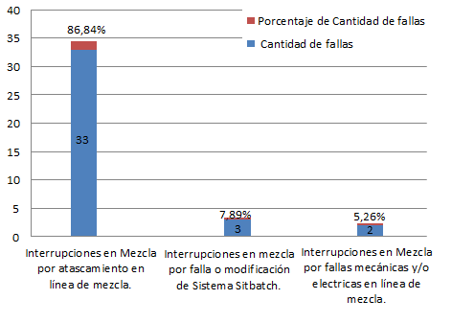
Conexión de mezcladora 01 a pelletizadora 67.
En promedio 33.286 toneladas de producto provenientes de las máquinas mezcladoras esperan 4.267 horas/tonelada por una tolva pre-pellet.
Siendo el porcentaje de utilización de la pelletizadora 67, es de 52.17%.
Aumento de frecuencia de mantenimiento preventivo exterior en Mezcladora 01.
Mantenimiento cada 15 días.
Disminución de la ocurrencia de esta falla en un 40%

Slide 36
Duplicar capacidad de llenado de producto terminado a granel en camiones.
El proceso de descarga de producto en los camiones , es realizado un camión a la vez, y posee un porcentaje de utilización del recurso de 45.56%.
Esperando en promedio 1.9243; 3.9 horas para ser llenados.
Determinación de la cantidad por turno necesaria de camiones para el retiro de pedidos a tiempo.
El tiempo de retiro de pedidos listos es en promedio de 8.11 horas para descargar las toneladas totales de una solicitud.

Slide 37
Experimentación.
Resultados del desempeño actual del sistema:
Tabla 10. Resultados para el desempeño actual del sistema por indicador.
Indicador | Resultado situación actual | Estimación de intervalo
Pedidos totales planeados | 30 | -
Toneladas totales planeadas | 2797 | -
Nivel de servicio (%) | 48.83 | 48.83±5
Pedidos realizados a tiempo | 14.65 | 14.65±1.57
Pedidos totales realizados | 26.45 | 26.45±2.12
Toneladas totales | 2470.1 | 2470.1±255.1
Fuente: ARENA ® V.14

Slide 38
Experimentación 1: evaluar el impacto aislado de cada propuesta en el nivel de servicio.
Escenario 1: política de materia prima que procesan los molinos y aumento de su rendimiento
Tabla 11. Resultados del escenario 1.
Indicador | Resultados
 | Escenario 1
 | μ | Estimación de intervalo
Nivel de servicio (%) | 48.67 | 48.67± 4
Pedidos realizados entregados a tiempo | 14.6 | 14.6±1.33
Pedidos totales realizados | 26.75 | 26.75±1.67
Toneladas totales | 2503.6 | 2503.6±201.34
Prueba de Hipótesis
Ho: μ sa – μ esc1 = 0
H1: μ sa – μ esc1 < 0
n sa = 20 ; n esc1 = 20
μ sa = 48.83 ; μ esc1 = 48.67
Nivel de significancia: α = 0.05
Valor-P obtenido = 0.5040 > 0.05
Aunque el cumplimiento de plan crece:
33,5 toneladas de mas producidas que en la situación actual

Slide 39
Escenario 2: Conexión de mezcladora 01 con pelletizadora 67.
Tabla 12. Resultados del escenario 2.
Indicador | Resultados
 | Escenario 2
 | μ | Estimación de intervalo
Nivel de servicio (%) | 48.67 | 48.67±3
Pedidos realizados entregados a tiempo | 14.6 | 14.6±1.03
Pedidos totales realizados | 26.45 | 26.45±1.62
Toneladas totales | 2511.7 | 2511.7±193.46
Prueba de hipótesis:
Ho: μ sa – μ esc2 = 0
H1: μ sa – μ esc2 < 0
n sa = 20 ; n esc2 = 20
μ sa = 48.83 ; μ esc2 = 48.67
Nivel de significancia:
α = 0.05
Valor-P = 0.5040 > 0.05
A pesar de aumentos en:
Cumplimiento de plan, de 2470.1 a 2511.7 toneladas producidas
Porcentaje de utilizacion de pelletizadora 67, de 48.91% a 58,53%

Slide 40
Escenario 3: aumento de frecuencia de mantenimiento preventivo en mezcladora 01
Tabla 13. Resultados del escenario 3.
Indicador | Resultados
 | Escenario 3
 | μ | Estimación de interval
Nivel de servicio (%) | 48 | 48±8
Pedidos realizados entregados a tiempo | 14.4 | 14.4±2.49
Pedidos totales realizados | 26.65 | 26.65±2,12
Toneladas totales | 2506.3 | 2506.3±237.02
Prueba de hipótesis
Ho: μ sa – μ esc3 = 0
H1: μ sa – μ esc3 < 0
n sa = 20 ; n esc3 = 20
μ sa = 48.83 ; μ esc3 = 48
Nivel de significancia: α = 0.05
Valor-P = 0.5464 > 0.05
Sin importar que aumenta la cantidad de toneladas producidas:
De 2470.1 a 2506.11

Slide 41
Escenario 4: aumento de capacidad de llenado de producto en camiones
Tabla 14. Resultados del escenario 4.
Indicador | Resultados
 | Escenario 4
 | μ | Estimación de intervalo
Nivel de servicio (%) | 50.67 | 50.67±3
Pedidos realizados entregados a tiempo | 14.95 | 14.95±0.91
Pedidos totales realizados | 26.45 | 26.45±1.34
Toneladas totales | 2515.9 | 2515.9±160.43
Prueba de hipótesis
Ho: μ sa – μ esc4 = 0
H1: μ sa – μ esc4 < 0
n sa = 20 ; n esc4 = 20
μ sa = 48.83 ; μ esc4 = 49.83
Nivel de significancia: α =0.05
Valor-P = 0.4536 > 0.05
Sin importar que el sistema se beneficia en que disminuye el tiempo de espera de camiones de 4.202 a 1.72 horas

Slide 42
Escenario 5: determinación de la cantidad de camiones por turno para el retiro de pedidos a tiempo
Tabla 15. Nivel de servicio respecto a la cantidad necesaria de camiones por turno.
Cantidad necesaria de camiones (turno) | Nivel de servicio (%)
Actual | 48.83
14 | 65.44
15 | 66
16 | 68.17
17 | 68.33
18 | 68
19 | 67.83
20 | 67.33
21 | 66.33

Slide 43
Escenario 5.
Tabla 16. Resultados del escenario 5.
Indicador | Resultados
 | Escenario 5 |  | Situación Actual
 | μ | Estimación de intervalo | μ | Estimación de intervalo
Nivel de servicio (%) | 68.33 | 68.33±1 | 48.83 | 48.83±5
Pedidos realizados entregados a tiempo | 20.5 | 20.5±0.42 | 14.65 | 14.65±1.57
Pedidos totales realizados | 29.75 | 29.75±0.30 | 26.45 | 26.45±2.12
Toneladas totales | 2790 | 2790±7 | 2470.1 | 2470.1±255.1
Prueba de hipótesis
Ho: μ sa – μ esc5 = 0
H1: μ sa – μ esc5 < 0
n sa = 20 ; n esc5 = 20
μ sa = 48.83 ; μ esc5 = 68.33
Nivel de significancia:
α = 0.05
Valor-P = 0.0465 < 0.05
La espera de pedidos listos por camiones, disminuye de 8.11 horas a 0

Slide 44
Experimentación 2: configuración de propuesta que genere el mayor nivel de servicio.
Escenario 6: determinación de cantidad de camiones necesaria, cambio de políticas de materia prima que procesan molinos y aumento de su rendimiento.
Tabla 17 .Nivel de servicio respecto a la cantidad necesaria de camiones por turno.
Cantidad necesaria de camiones (turno) | Nivel de servicio (%)
Propuesta de molinos | 48.67
14 | 66.55
15 | 66.33
16 | 68.17
17 | 68.17
18 | 68.67
19 | 66.83
20 | 67
21 | 67.83

Slide 45
Escenario 6.
Tabla 18. Resultados del escenario 6.
Indicador | Resultados
 | Escenario 6 |  | Escenario 5
 | μ | Estimación de intervalo | μ | Estimación de intervalo
Nivel de servicio (%) | 68.67 | 68.67±1 | 68.33 | 68.33±1
Pedidos realizados entregados a tiempo | 20.6 | 20.6±0.41 | 20.5 | 20.5±0,42
Pedidos totales realizados | 30 | 30±0 | 29.75 | 29.75±0.30
Toneladas totales | 2797 | 2797±0 | 2790 | 2790±7
Prueba de hipótesis
Ho: μ esc5 – μ esc6 = 0
H1: μ esc5 – μ esc6 < 0
n esc5 = 20 ; n esc6 = 20
μ esc5 = 68.33 ; μ esc6 = 68.67
Nivel de significancia:
α = 0.05
Valor-P = 0.4907 > 0.05
A pesar del aumento de la cantidad de pedidos realizados totales, llegando a ser el total planificado de 30, al igual que las toneladas totales planificadas

Slide 46
Escenario 7: propuestas evaluadas en escenario 6, junto con la conexión de la mezcladora 01 a pelletizadora 67 .
Tabla 19. Nivel de servicio respecto a la cantidad necesaria de camiones por turno.
Cantidad necesaria de camiones (turno) | Nivel de servicio (%)
Actual | 48.67
14 | 68
15 | 68.33
16 | 70
17 | 70.10
18 | 70.5
19 | 70
20 | 70
21 | 69.5

Slide 47
Escenario 7.
Tabla 20. Resultados del escenario 7.
Indicador | Resultados
 | Escenario 7 |  | Escenario 5
 | μ | Estimación de intervalo | μ | Estimación de intervalo
Nivel de servicio (%) | 70.5 | 75±1 | 68.33 | 68.33±1
Pedidos realizados entregados a tiempo | 21,15 | 21.15±0.27 | 20.5 | 20.5±0.42
Pedidos totales realizados | 30 | 30±0 | 29.75 | 29.75±0.30
Toneladas totales | 2797 | 2797±0 | 2790 | 2790±7
Prueba de hipótesis
Ho: μ esc5 – μ esc7 = 0
H1: μ esc5 – μ esc7 < 0
n esc5 = 20 ; n esc7 = 20
μ esc5 = 68.33 ; μ esc7 = 70.5
Nivel de significancia:
α = 0.05
Valor-P = 0.4408 > 0.05
Sin importar el cumplimiento total del plan de producción, además de mejoras generales en el sistema (al igual que el escenario 2).

Slide 48
Escenario 8: propuestas evaluadas en escenario 7, junto con la duplicación del recurso de llenado.
Tabla 21.Nivel de servicio respecto a la cantidad necesaria de camiones por turno.
Cantidad necesaria de camiones (turno) | Nivel de servicio (%)
Actual | 50.67
14 | 70.67
15 | 70.83
16 | 70.83
17 | 69.00
18 | 72.33
19 | 70.83
20 | 70.5
21 | 69

Slide 49
Escenario 8.
Tabla 22. Resultados del escenario 8.
Indicador | Resultados
 | Escenario 8 |  | Escenario 5
 | μ | Estimación de intervalo | μ | Estimación de intervalo
Nivel de servicio (%) | 72.33 | 72.33±2 | 68.33 | 68.33±1
Pedidos realizados entregados a tiempo | 21.7 | 21.7±0.65 | 20.5 | 20.5±0.42
Pedidos totales realizados | 30 | 30±0 | 29.75 | 29.75±0.30
Toneladas totales | 2797 | 2797±0 | 2790 | 2790±7
Prueba de hipótesis
Ho: μ esc5 – μ esc8 = 0
H1: μ esc5 – μ esc8 < 0
n esc5 = 20 ; n esc8 = 20
μ esc5 = 68.33 ; μ esc8 = 72.33
Nivel de significancia:
α = 5%
Valor-P = 0.3909 > 0.05
La cantidad de pedidos realizados a tiempo aumenta de 20.5 a 21.7
Ademas de seguir cumpliendose el plan como en los escenarios 6 y 7

Slide 50
Escenario 9: propuestas evaluadas en escenario 8, junto con la disminución de la frecuencia de fallas en la mezcladora 01, por medio del aumento de mantenimiento preventivo en la misma
Tabla 23. Nivel de servicio respecto a la cantidad necesaria de camiones por turno.
Cantidad necesaria de camiones (turno) | Nivel de servicio (%)
Actual | 48.00
14 | 86.67
15 | 87.33
16 | 88.33
17 | 88.67
18 | 90.00
19 | 88.33
20 | 88.67
21 | 86.67

Slide 51
Escenario 9.
Tabla 24. Resultados del escenario 9.
Indicador | Resultados
Indicador | Resultados
 | Escenario 9 |  | Escenario 5
 | μ | Estimación de intervalo | μ | Estimación de interval
Nivel de servicio (%) | 90 | 90±0 | 68.33 | 68.33±1
Pedidos realizados entregados a tiempo | 27 | 27±0 | 20.5 | 20.5±0.42
Pedidos totales realizados | 30 | 30±0 | 29.75 | 29.75±0.30
Prueba de hipótesis
Ho: μ esc5 – μ esc9 = 0
H1: μ esc5 – μ esc9 < 0
n esc5 = 20 ; n esc9 = 20
μ esc5 = 68.33 ; μ esc9 = 90
Nivel de significancia:
α = 0.05
Valor-P = 0.04577 < 0.05
Disminución del tiempo inactivo de la mezcladora 01 a causa de fallas; reduciéndose del 58.01% del tiempo de la semana, a tan solo un 5%

Slide 52
Escenario 10: determinación de la cantidad necesaria de camiones por turno, junto con la disminución de la frecuencia de fallas en la mezcladora 01
Tabla 25. Nivel de servicio respecto a la cantidad necesaria de camiones por turno.
Cantidad necesaria de camiones (turno) | Nivel de servicio (%)
Actual | 48
14 | 86.33
15 | 86.67
16 | 88
17 | 88.17
18 | 90
19 | 88.17
20 | 88,17
21 | 86

Slide 53
Escenario 10.
Tabla 26. Resultados del escenario 10.
Indicador | Resultados
 | Escenario 10 |  | Escenario 9 |  | Situación Actual
 | μ | Estimación de intervalo | μ | Estimación de intervalo | μ | Estimación de intervalo
Nivel de servicio (%) | 90 | 90±0 | 90 | 90±0 | 48.83 | 48.83±5
Pedidos realizados entregados a tiempo | 27 | 27±0 | 27 | 27±0 | 14.65 | 14.65±1.57
Pedidos totales realizados | 30 | 30±0 | 30 | 30±0 | 26.45 | 26.45±2.12
Toneladas totales | 2797 | 29797±0 | 2797 | 29797±0 | 2470.1 | 2470.1±255.1
Los pedidos realizados entregados a tiempo, pedidos totales realizados y las toneladas totales son iguales para ambos escenarios.
Configuración recomendada

Slide 54
Configuración recomendada:
Disponer de 18 camiones por turno para retirar los pedidos listos.
Aplicación de aumento de frecuencia de mantenimiento preventivo en mezcladora 01.

Slide 55
Conclusiones
La mayoría de las propuestas de mejora, a pesar de que en su mayoría, si afectaban positivamente el cumplimiento del plan de producción, no se veían reflejadas en el aumento nivel de servicio.
La determinación de camiones necesaria para retirar los pedidos diarios, es la propuesta de mayor impacto en el desempeño del proceso de producción.
Restante de la configuración

Slide 56
Conclusiones
Con las propuestas: determinación de cantidad de camiones necesaria por turno para retirar pedidos listos a granel, y la aplicación de aumento de frecuencia de mantenimiento preventivo en mezcladora 01; se espera reducir en su totalidad la espera de pedidos.
El modelo de simulación construido es una herramienta versátil.
Importancia del indicador fundamental de esta investigación: el nivel de servicio

Slide 57
Recomendaciones
Aplicar la configuración recomendada anteriormente, tomando en cuenta el análisis realizado en esta investigación.
Elaborar manuales de procedimientos, ya que no se tiene documentación de actividades que deben realizar operadores, dependiendo solo de la experiencia que estos poseen.
Realizar entrenamiento al personal sobre el manejo de máquinas, herramientas, porque algunas de las paradas generadas en las mismas observadas en los datos históricos eran atribuidas a errores operacionales.

Slide 58
Recomendaciones
Efectuar un análisis logístico de cómo lograr que arriben la cantidad de camiones necesaria para que esta variable no afecte el nivel de servicio de la empresa.
Continuar realizando proyectos de mejora, como el de esta investigación, ya que contribuyen con el desarrollo y buen funcionamiento de la planta.
Ejecutar un estudio logístico en el proceso de llenado, ya que se dispone del espacio para realizarlo dos (2) camiones a la vez, pero el mismo no se implementa en la actualidad.

